Slide 1
ÇALIŞMADA KULLANILAN ATAMA KURALLARI
Atama kuralları, bir sistemde görev veya işlerin işlenmesi gereken sırayı belirlemek için operasyon yönetimi ve çizelgelemede kullanılan karar kurallarıdır.
RULE | TANIM
SPT | Shortest Process Time
EDD | Earliest Due Date
FCFS | First Come, First Served
LTWK | Least Total Work
LWKR | Least Work Remaining
MOPNR | Most Operation/Process Remaining
MWKR | Most Work/Time Remaining
WINQ
İşlerin öncelik sırasını belirlemek için pek çok atama kuralı ortaya çıkmıştır. Bunlardan bazılarına; FCFS / SPT ve CR örnek verilebilir.

Slide 2
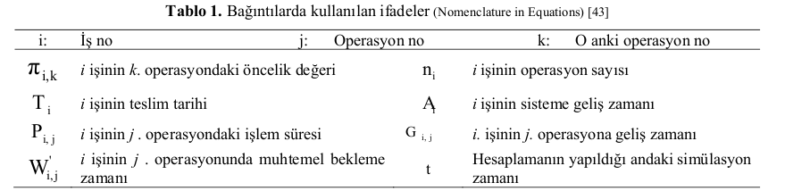
ÇALIŞMADA KULLANILAN ATAMA KURALLARI
Atanma adayı olan her bir iş için, her atama kuralında farklı olmak üzere öncelik değeri hesaplanır.
Sonrasında kullanılacak olan kurala göre bu değerlerden en büyük veya en küçük değere sahip olan iş seçilerek iş merkezine ataması gerçekleştirilir.

Slide 3
ÇALIŞMADA KULLANILAN ATAMA KURALLARI
İşe Dayalı Kurallar
Atölyeye Dayalı Kurallar
Atama Kuralları
Karma Kurallar

Slide 4
1- İŞE DAYALI KURALLAR
Bu tip atama kurallarında, iş merkezleri arasındaki karşılıklı bağımlılıklar göz ardı edilerek, sistemde işlenmek üzere gelen işlerin sahip oldukları bazı özellik ve değerlere göre iş istasyonlarına atanmak üzere öncelikleri belirlenmektedir. Bu kurallarda belirlenen bu değerler içerisinden en küçük olanı seçilerek atama gerçekleştirilir.
İşe Dayalı Kurallar, kendi içerisinde 3 alt başlık altında incelenir bunlar; a- İşin sahip olduğu değere göre, b- Teslim tarihine göre, c- İşlerin geliş sıralarına göre oluşturulan kurallar

Slide 5
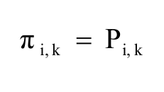
1- İŞE DAYALI KURALLAR
I- En Küçük İşlem Süresi
Burada işlerin öncelik değeri işin iş merkezindeki işlem süresidir.
İş merkezinin önünde bekleyen işler arasında iş merkezindeki işlem süresi en küçük olan iş, atanacak iş olarak seçilir.

Slide 6
nnbdbd
Operasyon 1
Operasyon 2
Operasyon 3
İş 1
İş 3
İş 5
İş 7
İş 9
İş 11
İş 2
İş 4
İş 6
İş 8
İş 10
İş 12

Slide 7
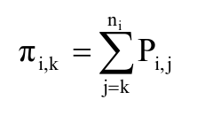
1- İŞE DAYALI KURALLAR
II- En Küçük Kalan Toplam İş Süresi
Burada işlerin öncelik değeri kalan tüm işlemlerinin bitmesi için gerekli olan süredir.
İş merkezinin önünde bekleyen işler arasında öncelik değeri en küçük olan iş, atanacak iş olarak seçilir.

Slide 8
nnbdbd
Operasyon 1
Operasyon 2
Operasyon 3
İş 1
İş 3
İş 5
İş 7
İş 9
İş 11
İş 2
İş 4
İş 6
İş 8
İş 10
İş 12

Slide 9
1- İŞE DAYALI KURALLAR
III- En Az Kalan İşlem Sayısı
Burada işlerin öncelik değeri kalan işlem sayısıdır.
İş merkezinin önünde bekleyen işler arasında öncelik değeri en küçük olan atanacak iş olarak seçilir.

Slide 10
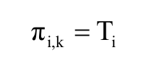
1- İŞE DAYALI KURALLAR
IV- En Erken Teslim Tarihi
Burada işlerin öncelik değeri işlemlerinin teslim tarihleridir.
İş merkezine atanacak iş belirlenirken, iş merkezinin önünde işlenmek üzere bekleyen işlerin öncelik değeri en küçük olan iş seçilir.

Slide 11
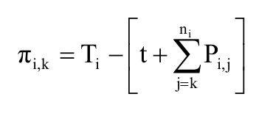
1- İŞE DAYALI KURALLAR
V- En Az Teslim İçin Kalan Süre
Burada işin teslim zamanından, işin geldiği zaman ve işin kalan toplam işlem süresi çıkarılarak elde edilen öncelik değerinin en küçüğüne sahip olan iş, iş merkezine atanacak iş olarak seçilir.

Slide 12
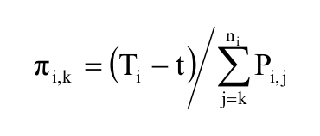
1- İŞE DAYALI KURALLAR
VI- Öncelik Oranı
Üçüncüsü ise;
[Öncelik Oranı = (İşin Kalan Zamanı)/ (İşin Bitmesi için gerekli zaman)].
Kritik oran değerleri arasındaki en küçük değere sahip olun iş merkezine atanacak iş olarak seçilir.

Slide 13

1- İŞE DAYALI KURALLAR
VII- Sisteme İlk Gelen
Birincisi ilk sisteme gelen ilk işlenir kuralıdır.
Burada işlerin öncelik değeri işin sisteme geliş zamanıdır.
İş merkezinin önünde bekleyen işler arasında sisteme önce gelen iş, atanacak iş olarak seçilir.

Slide 14
nnbdbd
Operasyon Bölümü
Tarih Hesaplama
İş 1
İş 2
İş 3

Slide 15

1- İŞE DAYALI KURALLAR
VIII- İş Merkezine İlk Gelen
İkincisi ise iş merkezine ilk gelen ilk işlenir kuralıdır.
Burada işlerin öncelik değeri işin iş merkezine geliş zamanıdır.
Burada iş merkezinin önünde bekleyen işler arasında iş merkezine önce gelen iş, atanacak iş olarak seçilir.

Slide 16
nnbdbd
Tarih Hesaplama
Operasyon Bölümü
İş 1
İş 2
İş 3

Slide 17
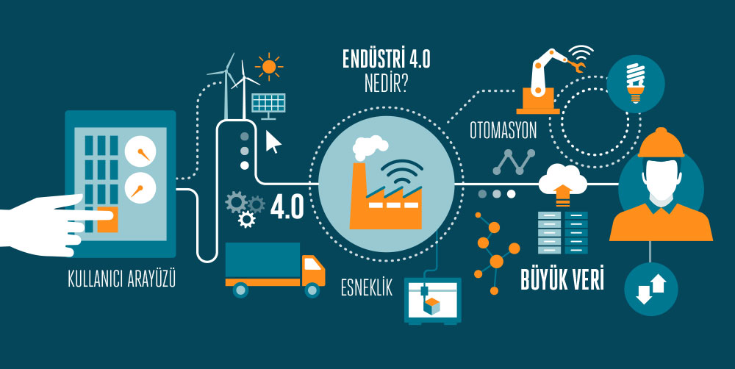
2- ATÖLYE DURUMUNA GÖRE KURALLAR
Endüstri 4.0’da verimi arttırabilmek için sistem öğeleri ve alt sistemlerin birbirleri ile bütünleşmesi gerekir.
4.0 kapsamındaki IoT sayesinde dinamik platformlardan çok daha kolay veri toplama imkanı yakalanacaktır.

Slide 18

2- ATÖLYE DURUMUNA GÖRE KURALLAR
Son zamanlara kadar ihtiyaç duyulan andaki atölyenin durumunu gösterecek gerçek zamanlı veri elde edilemiyordu.
Günümüzde gerçekleşen bu tür teknolojik gelişmeler ile dinamik yapı içerisinde oluşan veriler anında algılanarak eşzamanlı değerlendirilmesine olanak sağlayacak atama kuralları daha fazla gelişmeyebaşlayacaktır.
BU çerçevede iki atama kuralı ortaya çıkmıştır.

Slide 19
2- ATÖLYE DURUMUNA GÖRE KURALLAR
I- Sonraki İş Merkezinin Toplam İş Yükünün Belirlenmesi
İş merkezinin önünde bekleyen işlerin rotalarında yer alan bir sonraki istasyonlarda bekleyen işlerin tamamlanması için gereken zamanlar işin öncelik değeri olarak belirleniyor ve en düşük değere sahip olan ilk iş atanmak için seçiliyor.
Atölyenin kullanım oranının yüksek ve teslim tarihlerinin dar aralıkta belirlendiği durumlarda, bu kural aynı zamanda gecikmeleri ve gecikme yüzdesini de en aza indirmiştir [43].

Slide 20
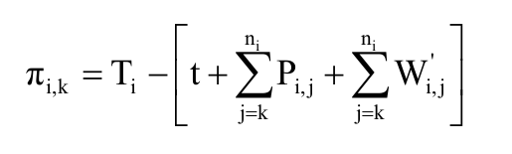
2- ATÖLYE DURUMUNA GÖRE KURALLAR
II- Muhtemel Bekleme Zamanlarına Göre
Bu yaklaşımda, öncelikle atama adayı işlerin o ana kadar rotalarında yer alan sonraki istasyonlarda gerçekleşen bekleme zamanlarının ortalamasının toplamı tahmini bekleme zamanı olarak alınır.
Bu muhtemel beklemeleri de dikkate alarak hesaplananmüsait zaman değeri en az olan iş atanmak için seçilir.

Slide 21
3- KARMA KURALLAR
Atanma adayı olan her bir iş için atama kuralları farklı öncelik değerleri hesaplar.
Karma kurallarda birleştirilecek atama kurallarının belirlenmiş öncelik değerleri toplanarak yeni bir öncelik değeri elde edilmiş olur.
Bu değer atanmak için seçilecek işi belirlemede kullanılır.
Karma atama kurallarından bazıları; SPT+LTWR , SPS+ECT , WinQ+PT

